Slide 1

PHÒNG GIÁO DỤC VÀ ĐÀO TẠO HUYỆN AN DƯƠNG
TRƯỜNG MẦM NON ĐẶNG CƯƠNG
LĨNH VỰC PHÁT TRIỂN NGÔN NGỮ
Đề tài: Truyện “Chú cá vàng”
Chủ đề: Động vật
Đối tượng: Trẻ 3 - 4 tuổi
Giáo viên: Đinh Thị Hoài Thương

Slide 2



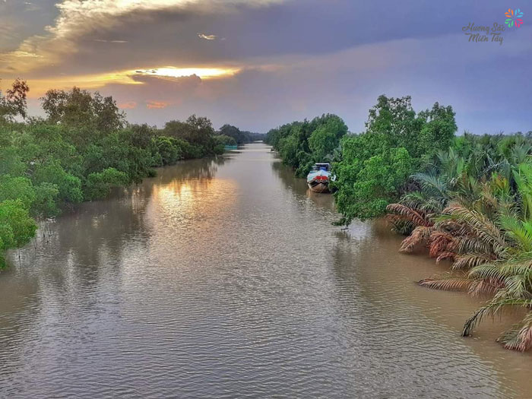



Câu hỏi 1: Cá vàng xin phép mẹ đi chơi ở đâu?
5
4
3
2
1
Hết giờ
1. Ra biển
Start
2. Ra sông
3. Thủy cung

Slide 3

Đáp án đúng là đáp án: 3 Thủy cung

Slide 4




Câu hỏi 2: Khi bị lạc các vàng đã gặp ai?
5
4
3
2
1
Hết giờ
1. Bạch tuộc
2. Cá Mập
3. Cá Ngựa
Start

Slide 5


Đáp án đúng là đáp án: 2 Cá Mập

Slide 6

Câu hỏi 3: Cá Mập đã làm gì khi thấy cá Vàng?
5
4
3
2
1
Hết giờ
1. Đuổi bắt cá Vàng
2. Bỏ đi chỗ khác
Start

Slide 7
Đáp án đúng là đáp án: 1 Đuổi bắt cá Vàng

Slide 8




Câu hỏi số 4: Ai đã giải cứu cá Vàng?
5
4
3
2
1
Hết giờ
Start
1. Cá Mực
3. Cá Voi
2. Cá Heo

Slide 9
Đáp án đúng là đáp án: 2 Cá Heo

Slide 10
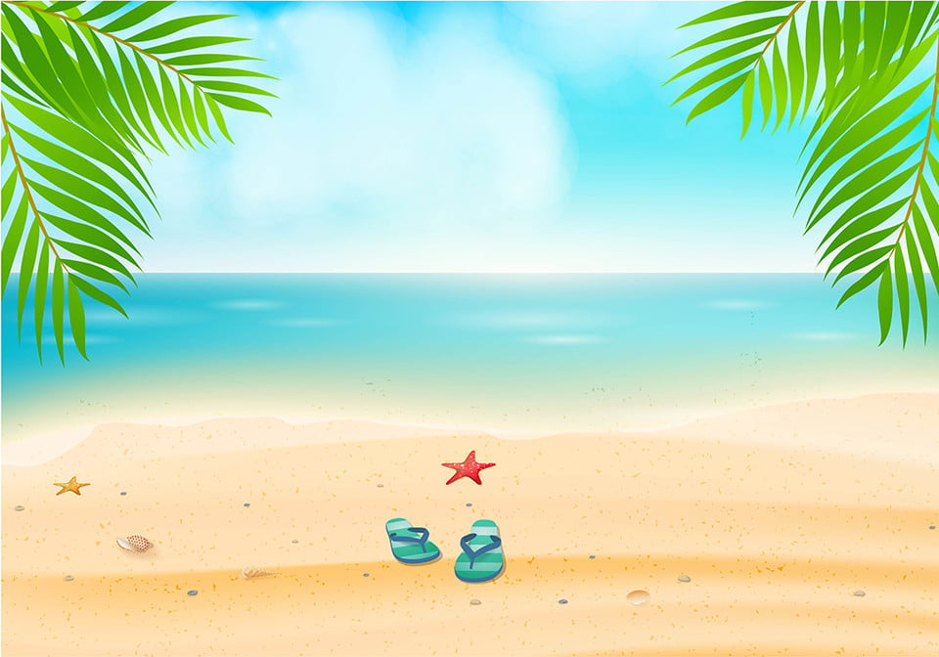

Các bé giỏi quá!

